Slide 1
স্বাগতম

Slide 2
বিষয়ঃ বিজ্ঞান
শ্রেণিঃ ৮ম
অধ্যায়ঃ ১ম

Slide 3
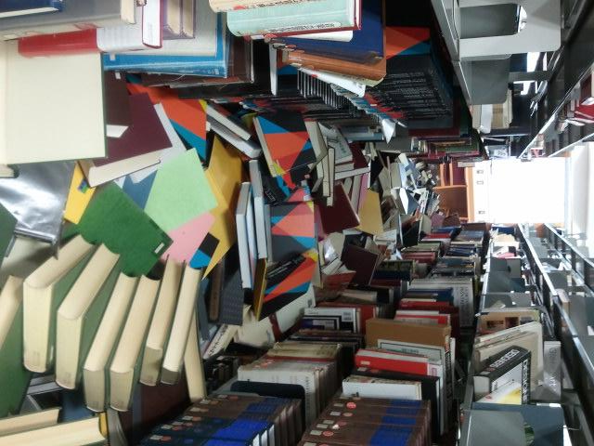
নিচের ছবি দুটিতে কী দেখছ?
ছবি ১
ছবি ২
একটি নির্দিষ্ট বই কোথা হতে সহজে বের করা যাবে, কেন?
Notes:
পাঠশিরোনাম বের করার জন্য ছবিটি দেখিয়ে একই শ্রেণির বই নির্দিষ্ট স্থানে শ্রেণি অনুযায়ী সাজালে সহজে পাওয়া যায়। (প্রাণী বৈশিষ্ট্য লক্ষ্য করে একই জাতীয় প্রাণীকে আলাদা করে ভাগ করার চেষ্টা করা হয়েছে।) এজন্য প্রাণীর ক্ষেত্রে কী করা প্রয়োজন? এজাতীয় প্রশ্ন করে শিক্ষার্থীর কাছে উত্তর চাওয়া যেতে পারে।

Slide 4
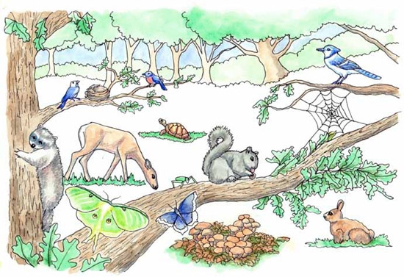
এবার নিচের ছবিটি লক্ষ্য করো
একটি নির্দিষ্ট বই কোথা হতে সহজে বের করা যাবে, কেন?
এ চিত্রে একই বৈশিষ্ট্যের প্রাণী গুলোকে
সহজে চেনার উপায় কী?
Notes:
পাঠশিরোনাম বের করার জন্য ছবিটি দেখিয়ে একই শ্রেণির বই নির্দিষ্ট স্থানে শ্রেণি অনুযায়ী সাজালে সহজে পাওয়া যায়। (প্রাণী বৈশিষ্ট্য লক্ষ্য করে একই জাতীয় প্রাণীকে আলাদা করে ভাগ করার চেষ্টা করা হয়েছে।) এজন্য প্রাণীর ক্ষেত্রে কী করা প্রয়োজন? এজাতীয় প্রশ্ন করে শিক্ষার্থীর কাছে উত্তর চাওয়া যেতে পারে।

Slide 5
Notes:
পাঠশিরোনাম বোর্ডে লিখে দিলে ভাল হয়।

Slide 6
শিখনফল
----- এই পাঠ শেষে শিক্ষার্থীরা -----
১
প্রাণি জগৎ পর্বগুলোর নাম বলতে পারবে।
২
পরিবেশের প্রাণীগুলোর স্বাভাব ও বাসস্থান ব্যাখ্যা করতে পারবে।
৩
প্রতিটি পর্বের সনাক্তকারী বৈশিষ্ট্য লিখতে পারবে।
Notes:
শিখন ফল অনুযায়ী ধারাবাহিক ভাবে পাঠ উপস্থাপন করার জন্য এই স্লাইডটি রাখা হয়েছে।

Slide 7
প্রাণি জগতের ৯ টি পর্বের নাম
পরিফেরা - (Porifera)
নিডারিয়া - (Cnidaria)
প্লাটিহেলমিনথেস - (Platyhelminthis)
নেমাটোডা - (Nematoda)
অ্যানেলিডা - (Annelida)
আর্থ্রোপোডা - (Arthropoda)
মলাস্কা - (Mollusca)
একাইনোডারমাটা - (Echinodermata)
কর্ডাটা - (Chordata)
Notes:
প্রতিটি ধাপের নামকরণে শিক্ষার্থীদের বলতে সাহায্য করতে পারেন।
তবে এক্ষেত্রে ধাপগুলোর নাম বোর্ডে লিখতে শিক্ষার্থীকে অংশগ্রহন করানো যেতে পারে ।

Slide 8
একক কাজ
(৫মিনিট)
প্রাণি জগৎ এর পর্ব গুলোর নাম বল

Slide 9
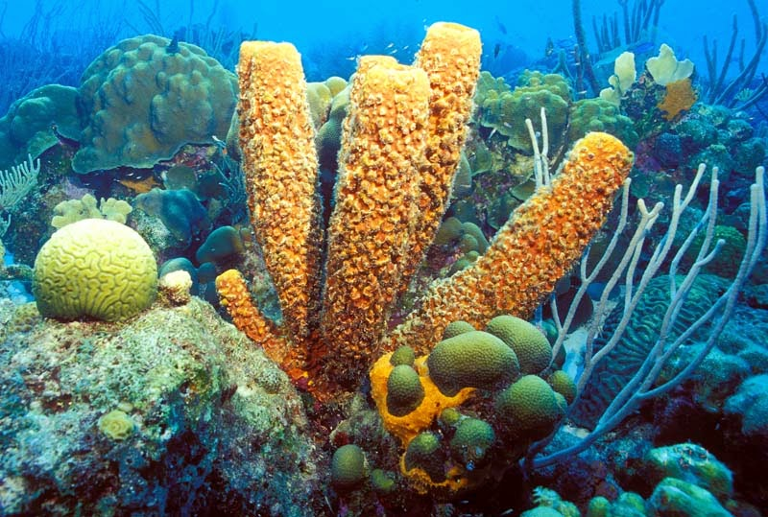
পরিফেরা - (Porifera)

Slide 10
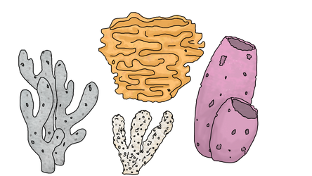
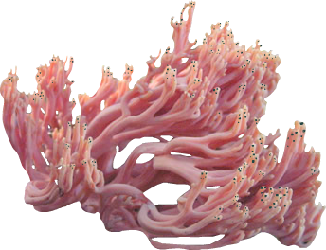
পরিফেরা - (Porifera)
ছবিঃ Spongilla
এই পর্বের প্রাণীরা স্পঞ্জ নামে পরিচিত এরা সামুদ্রিক
এই পর্বের প্রাণীরা সরলতম বহুকোষী
এদের দেহপ্রাচীর অসংখ্য ছিদ্রযুক্ত
Notes:
স্বাভাব ও বাসস্থান জানার জন্য শিক্ষার্থীদের প্রশ্ন করতে পারি।

Slide 11
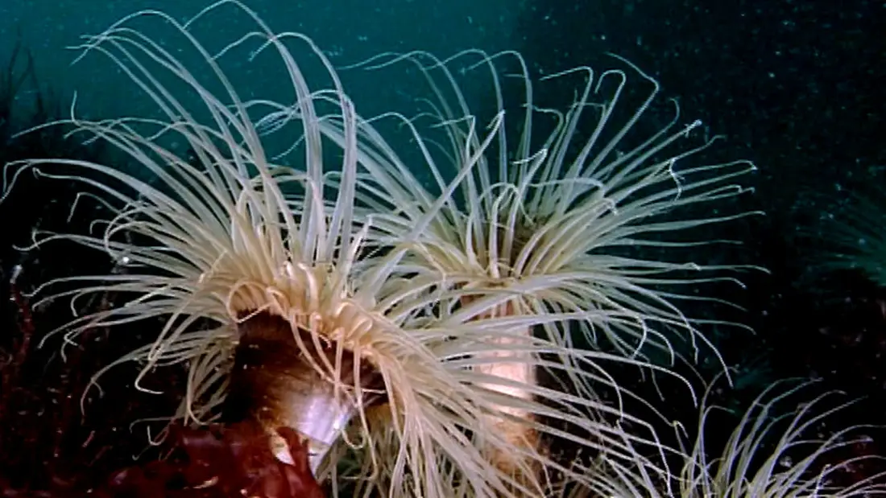
নিডারিয়া - (Cnidaria)

Slide 12
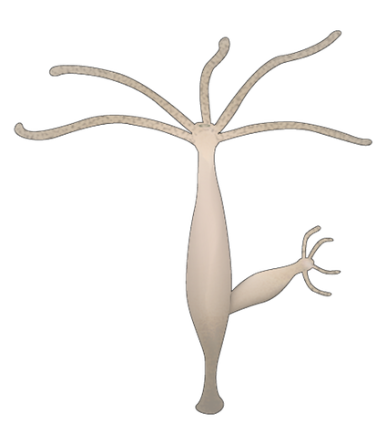
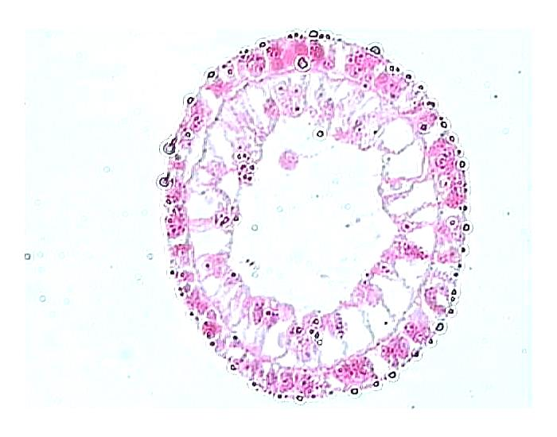
নিডারিয়া - (Cnidaria)
Hydra
সিলেন্টেরণ নামক গহ্বর
এরা অধিকাংশ সামুদ্রিক,তবে কিছু মিঠা পানিতে পাওয়া যায়।
দ্বি-স্তর বিশিষ্ট প্রাণী দেহের বাইরে এক্টোডার্ম ভিতরে এন্ডোডার্ম
বৈশিষ্ট্যপূর্ণ নিডোব্লাস্ট কোষ থাকে
দেহের ভিতরে সিলেন্টরণ নামক গহ্বর আছে
Notes:
স্বাভাব ও বাসস্থান জানার জন্য শিক্ষার্থীদের প্রশ্ন করতে পারি।

Slide 13
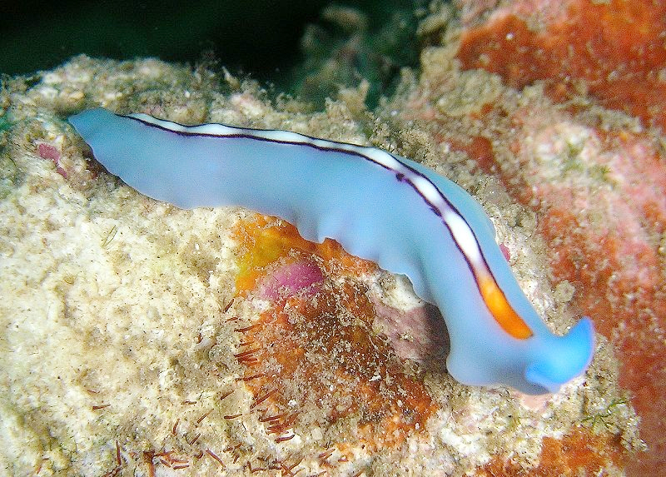
প্লাটিহেলমিনথেস - (Platyhelminthis)

Slide 14
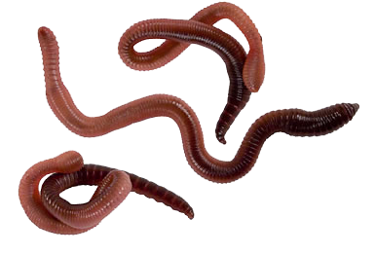
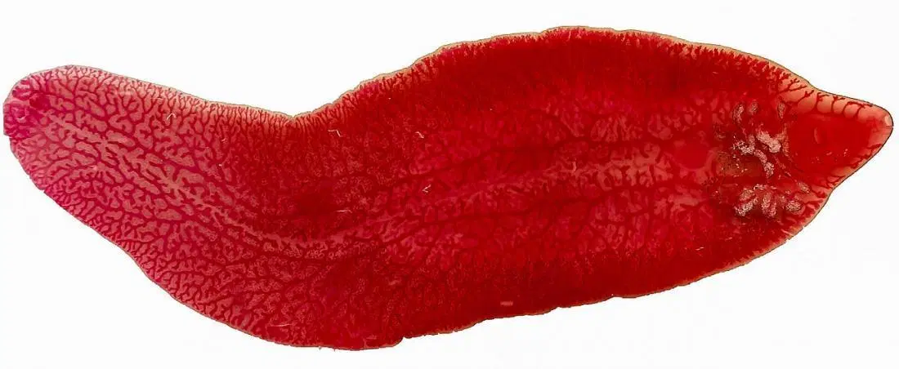
প্লাটিহেলমিনথেস - (Platyhelminthis)
যকৃত কৃমি
ফিতা কৃমি
দেহ পুরু কিউটিকল দ্বারা আবৃত
বহিঃপরজীবী বা অন্তঃপরজীবী
দেহে চোষক ও আংটা থাকে
Notes:
স্বাভাব ও বাসস্থান জানার জন্য শিক্ষার্থীদের প্রশ্ন করতে পারি।

Slide 15
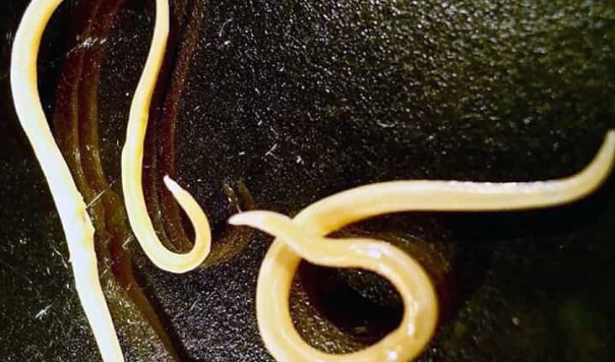
নেমাটোডা - (Nematoda)

Slide 16
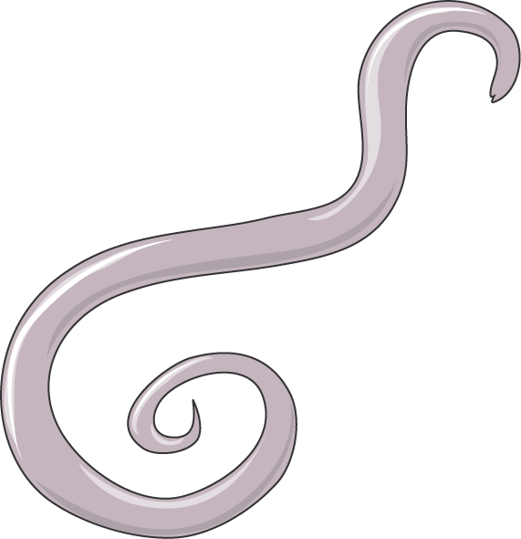
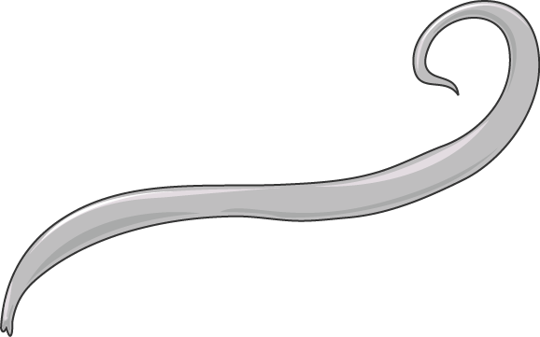
নেমাটোডা - (Nematoda)
গগোলকৃমি
দেহ নলাকার ও পুরু ত্বক দ্বারা আবৃত
শ্বসনতন্ত্র ও সংবহনতন্ত্র অনুপস্থিত
পৌষ্টিকনালী সম্পূর্ন মুখ ছিদ্র উপস্থিত
Notes:
স্বাভাব ও বাসস্থান জানার জন্য শিক্ষার্থীদের প্রশ্ন করতে পারি।

Slide 17
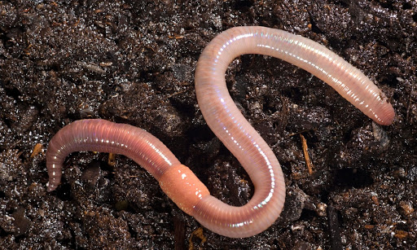
অ্যানেলিডা - (Annelida)

Slide 18
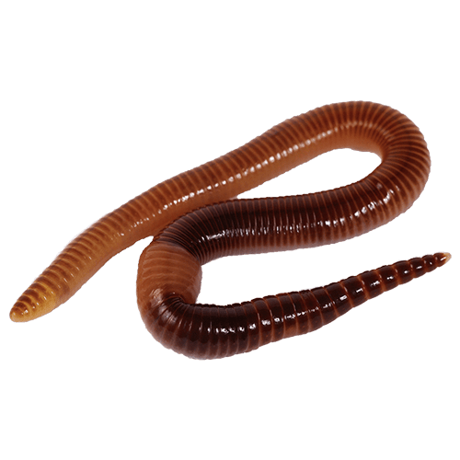
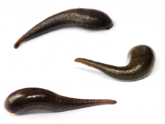
অ্যানেলিডা - (Annelida)
কেঁচো
জোঁক
দেহ নলাকার ও খান্ডায়িত
রেচন অঙ্গের নাম নেফ্রিডিয়া
প্রতি খন্ডে সিটা থাকে। সিটার সাহায্যে চলাচল করে
Notes:
স্বাভাব ও বাসস্থান জানার জন্য শিক্ষার্থীদের প্রশ্ন করতে পারি।

Slide 19
জোড়ায় কাজ
(৫মিনিট)
এদের স্বভাব ও বাসস্থান সম্পর্কে ২টি বৈশিষ্ট্য লিখ
Notes:
সর্বোচ্চ ৫মি সময়ের মধ্যে এটি করে দৈব ক্রমে কয়েকজনের কাছে উত্তর চাওয়া যেতে পারে।

Slide 20
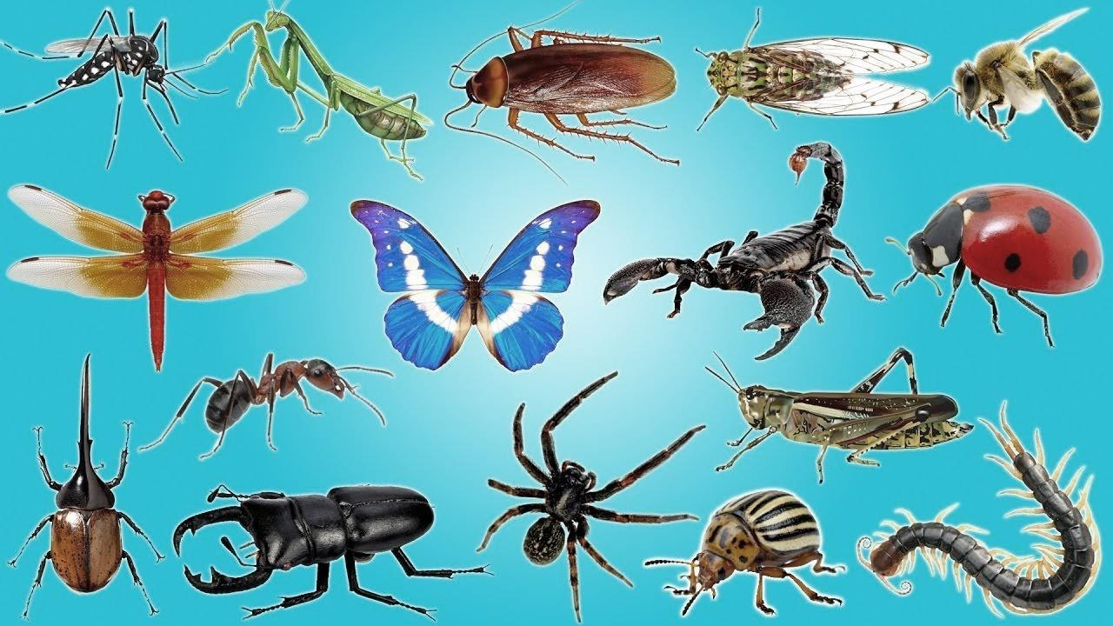
আর্থ্রোপোডা-(Arthropoda)

Slide 21
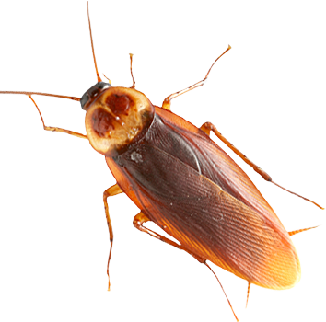
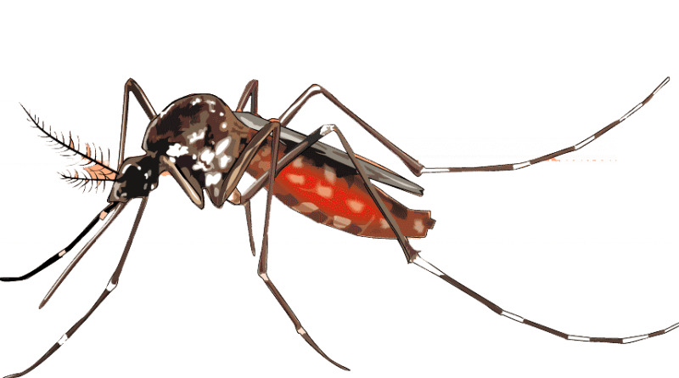
আর্থ্রোপোডা - (Arthropoda)
আরশোলা
মশা
দেহ বিভিন্ন অঞ্চলে বিভক্ত ও সন্ধিযুক্ত উপাঙ্গ বিদ্যমান
মাথায় একজোড়া পুঞ্জাক্ষি ও অ্যান্টিনা আছে
Notes:
স্বাভাব ও বাসস্থান জানার জন্য শিক্ষার্থীদের প্রশ্ন করতে পারি।

Slide 22
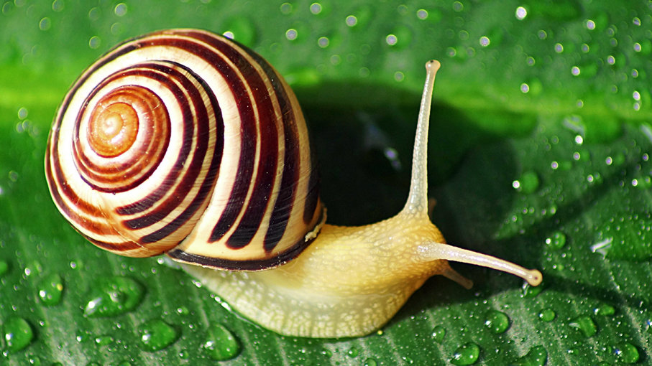
মলাস্কা - (Mollusca)

Slide 23
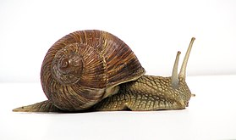
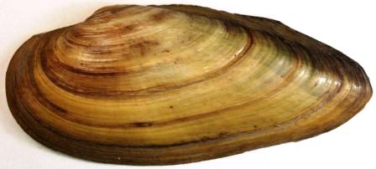
মলাস্কা - (Mollusca)
শামুক
ঝিনুক
দেহ নরম । দেহ শক্ত খোলস দ্বারা আবৃত থাকে ।
পেশিবহুল পা দিয়ে চলাচল করে।
ফুসফুস বা ফুলকার সাহায্যে শ্বসনকার্য চালায় ।
Notes:
স্বাভাব ও বাসস্থান জানার জন্য শিক্ষার্থীদের প্রশ্ন করতে পারি।

Slide 24
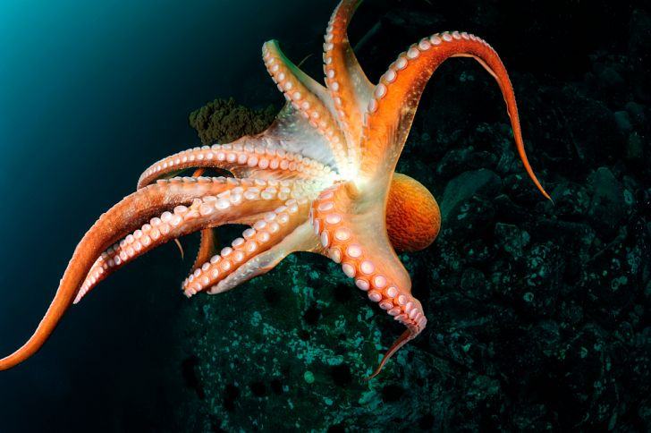
একাইনোডারমাটা - (Echinodermata)

Slide 25
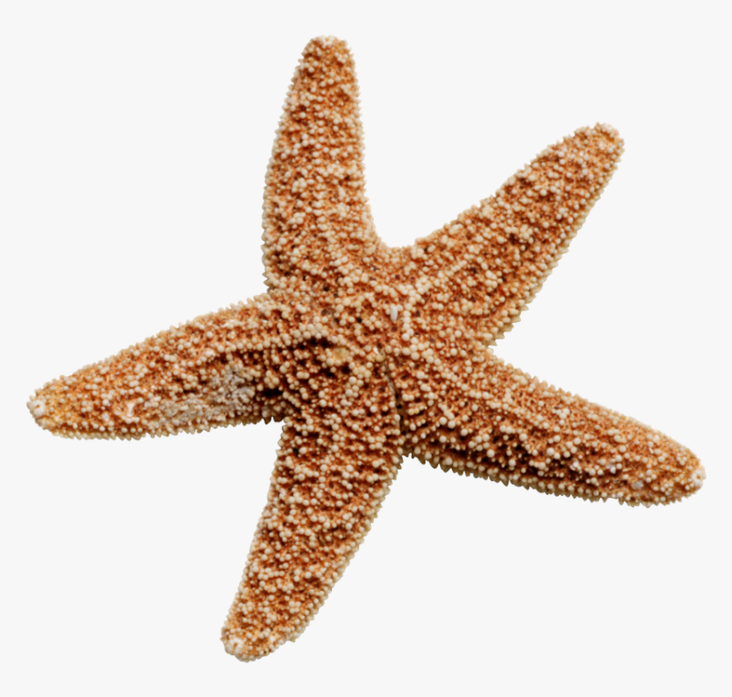
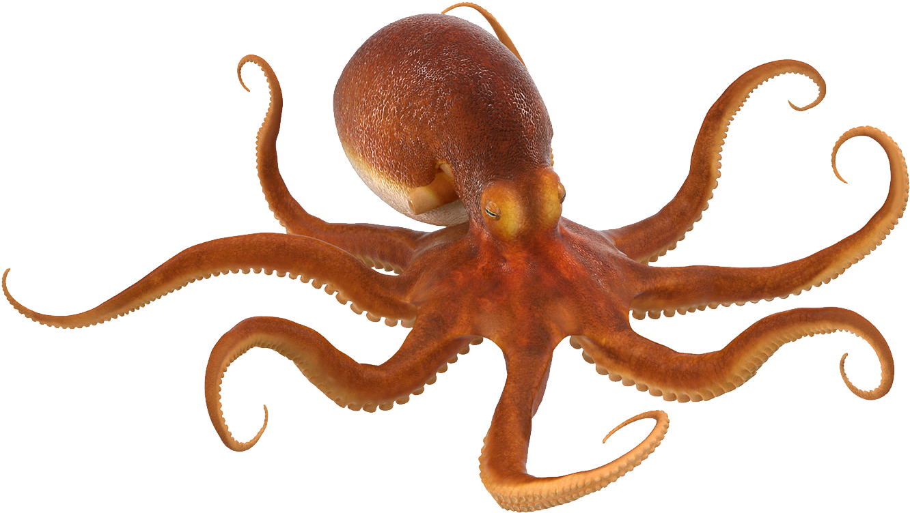
একাইনোডারমাটা - (Echinodermata)
অক্টোপাস
তারা মাছ
দেহত্বক কাঁটাযুক্ত । দেহ পাঁচটি সমান ভাগে বিভক্ত।
পানি সংবহনতন্ত্র থাকে এবং নালিপদের সাহায্যে চলাচল করে।
Notes:
স্বাভাব ও বাসস্থান জানার জন্য শিক্ষার্থীদের প্রশ্ন করতে পারি।

Slide 26
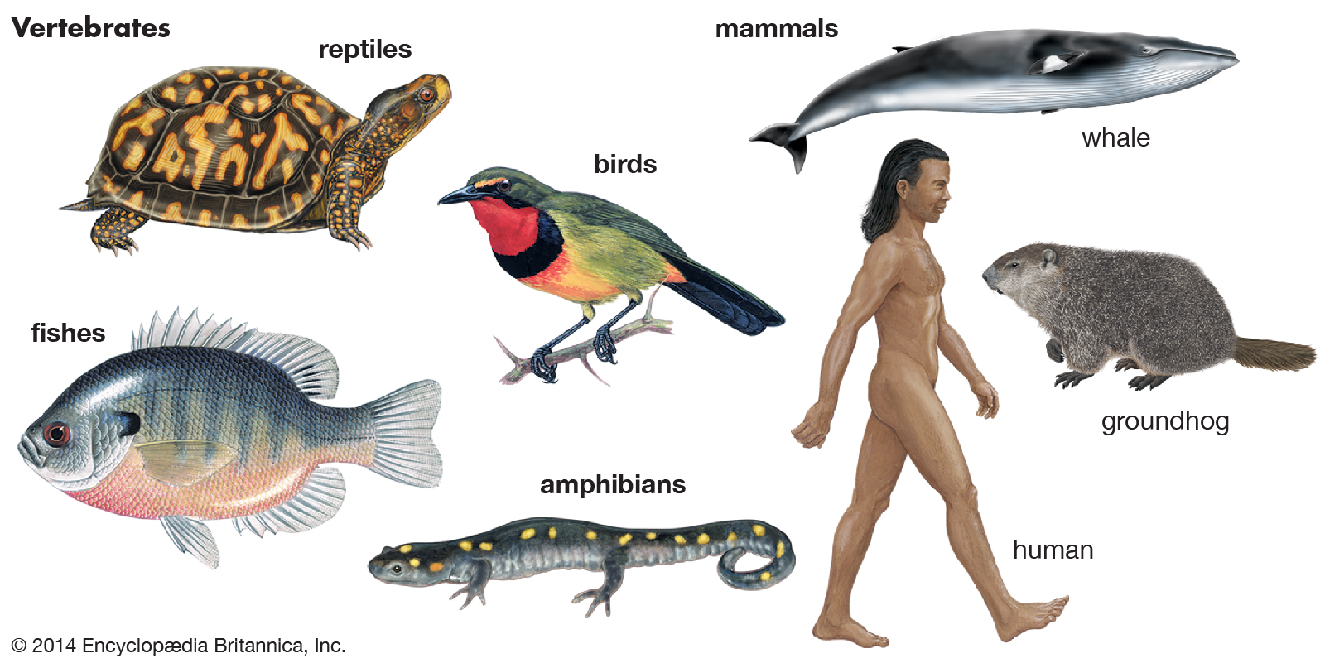
কর্ডাটা - (Chordata)

Slide 27
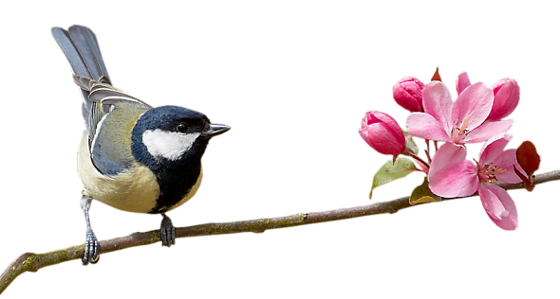
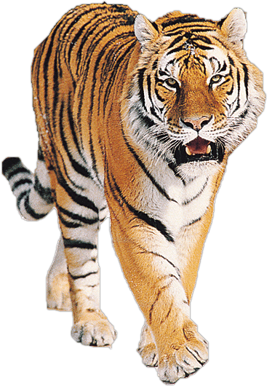
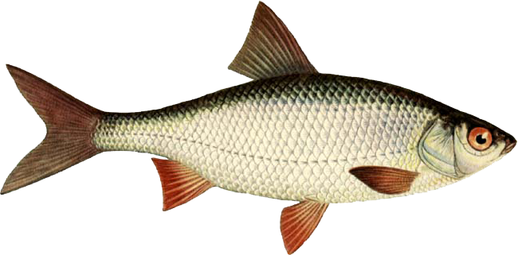
কর্ডাটা - (Chordata)
এদের দেহে সারা জীবন অথবা ভ্রুনীয় অবস্থায়
পার্শ্বীয় গলবীয় ফুলকা উপস্থিতি থাকে
এদের পৃষ্ঠদেশে একক ফাঁফা স্নায়ুরজ্জু থাকে
এদের কারও দেহে সারা জীবন পার্শ্বীয় গলবীয় ফুলকা থাকে
এবং সেই ফুলকার সাহায্যে তারা শ্বাসকার্য চালায়
Notes:
স্বাভাব ও বাসস্থান জানার জন্য শিক্ষার্থীদের প্রশ্ন করতে পারি।

Slide 28
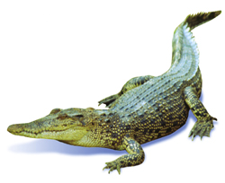
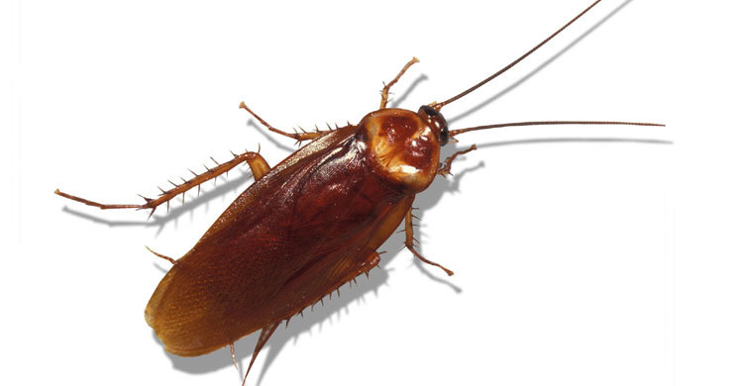
দলগত কাজ
(৮ মিনিট)
প্রাণী দুইটি কোন পর্বের অন্তর্গত সনাক্ত কর
এবং বৈশিষ্ট্য খুঁজে বের কর।
Notes:
শিক্ষার্থীর উওর বোর্ডে লিখে ফলাবর্তন দেয়া যেতে পারে।

Slide 29
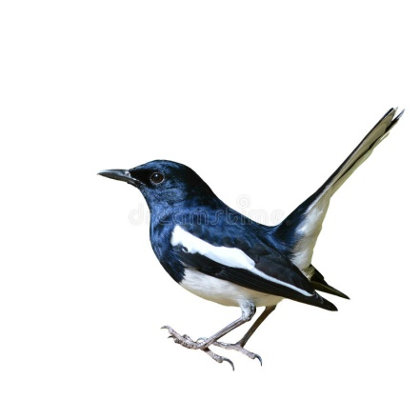
মূল্যায়ন
১।
কোন পর্বের অন্তর্গত?
ক) পরিফেরা খ) নেমাটোডা গ) কর্ডাটা ঘ) মলাস্কা
২। স্পঞ্জ কোন পর্বের প্রাণি ?
ক) পরিফেরা খ) কর্ডাটা
গ) নিডারিয়া ঘ) এনিলিডা

Slide 30
মূল্যায়ন
৩। প্লাটিহেলমিনথেস এর ক্ষেত্র কোনটি সত্য নয় ?
ক) দেহ চেপ্টা খ) উভলিঙ্গ
গ) একলিঙ্গ ঘ) দেহে চোষক আছে
৪। সিলেন্টরণ কোন পর্বের প্রাণির মধ্যে থাকে ?
ক) নিডারিয়া খ) মলাস্কা
গ) আর্থ্রোপোডা ঘ) একাইনোডারমাটা

Slide 31
গুরুত্বপূর্ণ শব্দ সমূহ
নিডোব্লাস্ট
সিলেন্টরণ
নটোকর্ড
সিলোম
হিমোসিল
সিটা
নেফ্রিডিয়া
Notes:
শিক্ষার্থীরা শব্দগুলো লিখে নিবে। এসম্পর্কে শিক্ষার্থীকে প্রশ্ন করতে উৎসাহিত করে তাদের কাছে প্রশ্ন চাওয়া যেতে পারে।

Slide 32
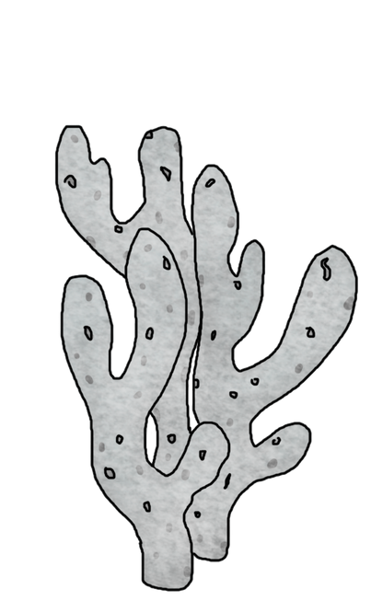
বাড়ীর কাজ
চিত্র- A
চিত্র- B
(ক) স্পঞ্জ কোন পর্বের প্রাণিদের বলা হয় ?
(খ) মানব দেহে নটোকর্ডের অবস্থান ব্যাখ্যা কর।
(গ) চিত্র-A প্রাণীটি কোন পর্বের বৈশিষ্ট্য লিখ ।
(ঘ) প্রাণী দুইটি ভিন্ন পর্বে থাকার কারণ বিশ্লেষণ কর।

Slide 33
সধন্যবাদ

